Slide 1
5種バイオフィルムモデルの
FOM, ROM, TMCMC による
パラメータ推定
西岡 佳祐
Institut für Kontinuumsmechanik, Leibniz Universität Hannover
February 2026
Notes:
本日は，5種バイオフィルムを対象に，自由エネルギーに基づくFOMと，ROM・TMCMCを組み合わせたパラメータ推定の枠組みをご紹介します。数理モデルの構造と推定アルゴリズムの設計に焦点を当てます。

Slide 2
目次 — Outline
1. 研究の背景と目的
2. 5菌種と相互作用ネットワーク
3. バイオフィルム成長モデルへの適用
4. FOM — 状態変数と制約条件
5. FOM — 自由エネルギーに基づく力学方程式
6. FOM — 強形式の構造（概観）
7. FOM — 残差方程式の詳細 (φᵢ の方程式)
8. FOM — 残差方程式の詳細 (ψᵢ, γ の方程式)
9. パラメータ — 相互作用行列 A と減衰行列 B
10. 生物学的制約によるパラメータ削減
11. ヒル関数によるゲーティング機構
12. 観測モデルと尤度関数
13. ROM — TSM と線形化点更新
14. TMCMC — アルゴリズムの詳細
15. 4段階逐次推定と実験条件
16. まとめと今後の展望
Backup: Hamilton 原理から実装へ
2
Notes:
このスライドでは，全体の流れを俯瞰してお見せします。前半で自由エネルギーに基づくFOMの構造を説明し，その後，生物学的制約によるパラメータ削減，ROMによる次元削減とTMCMCによるベイズ推定，最後に4段階逐次推定と実験条件の話へと進みます。

Slide 3
研究の背景と目的
背景
口腔バイオフィルムは複数の細菌種が共存する複雑な微生物群集である.
種間の相互作用 (協力・競合) がバイオフィルムの構造と病原性を決定する.
実験データから種間相互作用を定量的に推定することが臨床応用の鍵となる.
目的
自由エネルギーに基づく 5 種バイオフィルムの力学モデル (FOM) を構築.
ROM による高速化と TMCMC によるベイズ推定を組み合わせて,
種間相互作用パラメータ θ を実験データから確率的に推定する.
アプローチ (3 段階)
1. FOM: 自由エネルギーに基づく非線形散逸力学系 → 高精度だが計算コスト大
2. ROM: FOM を低次元近似 → forward 評価を高速化
3. TMCMC: ROM で尤度を高速評価 → 事後分布 p(θ|y) をサンプリング
3
Notes:
ここでは，口腔バイオフィルムを対象とした研究背景と，本研究の具体的な目的を整理しています。臨床応用上重要なのは，単に予測するだけでなく，種間相互作用をパラメータとして定量化する点です。FOM→ROM→TMCMCという三段階のアプローチを提示します。

Slide 4
5菌種と相互作用ネットワーク
対象菌種 (Heine et al., 2025)
1. S. oralis — 初期定着菌 (early colonizer)
2. A. naeslundii — 初期定着菌 (early colonizer)
3. Veillonella spp. — 代謝橋 (metabolic bridge, 乳酸消費)
4. F. nucleatum — 橋渡し菌 (bridge organism)
5. P. gingivalis — 後期定着菌 (late colonizer, 歯周病原菌)
相互作用ネットワーク (Figure 4C)
S.o ↔ A.n: 共凝集 (co-aggregation)
S.o ↔ Vei: 乳酸の供給・消費 (lactate handover)
S.o ↔ F.n: ギ酸・酢酸の共生 (formate/acetate symbiosis)
Vei ↔ P.g: pH上昇による支援 (pH rise support)
F.n ↔ P.g: 共凝集・ペプチド供給 (co-aggregation, peptides)
4
実験的に存在しない相互作用 (5ペア) はゼロに固定 → パラメータ削減
Notes:
このスライドでは，5種の細菌名と生物学的役割を具体的に示します。S. oralis と A. naeslundii が初期定着菌，Veillonella が代謝橋，F. nucleatum が橋渡し菌，P. gingivalis が病原菌です。相互作用ネットワークは Heine et al. (2025) の Figure 4C に基づいており，5つの活性ペアと5つの不在ペアが実験的に確認されています。この不在ペアの情報がパラメータ削減の根拠となります。

Slide 5
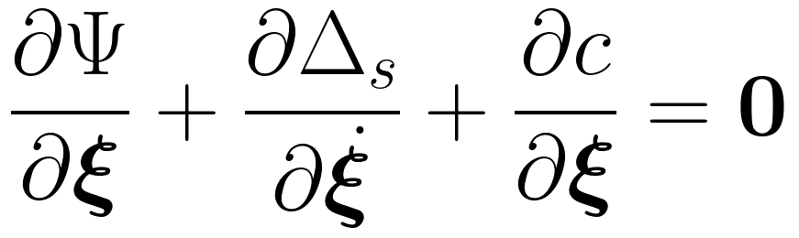
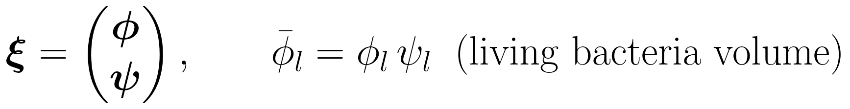
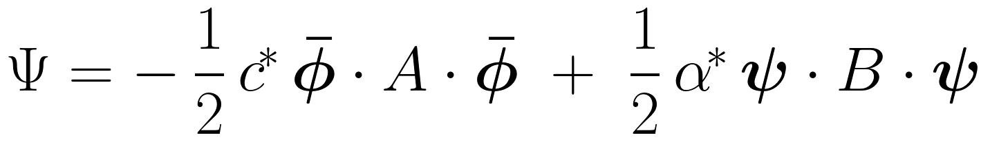
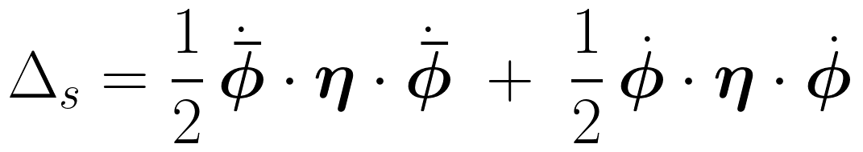
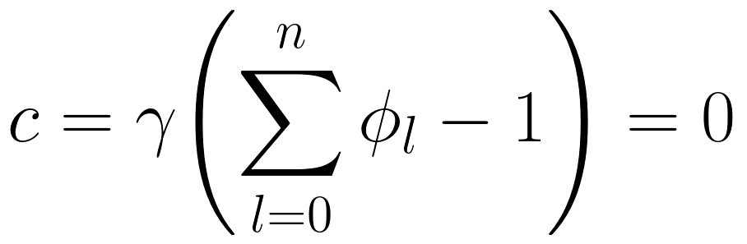
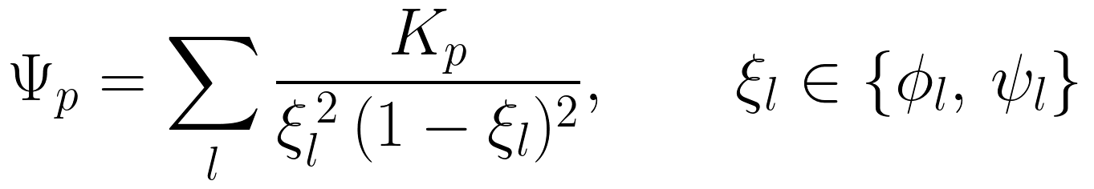
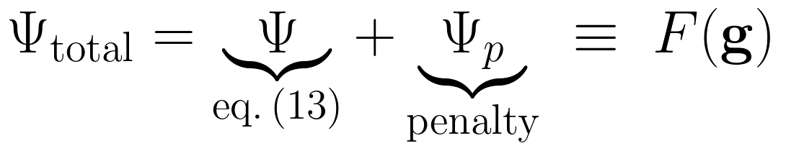
バイオフィルム成長モデルへの適用
Klempt et al. の拡張 Hamilton 原理に基づくバイオフィルムモデル:
拡張 Hamilton 原理 (局所・準静的・等温)
エネルギー密度関数 Ψ (eq.13)
第1項: 栄養素 c* による生菌増加 — 相互作用行列 A が結合強度を記述
第2項: 抗菌薬 α* による生菌減少 — 減衰行列 B が感受性を記述
散逸関数 Δs (eq.16) と 制約関数 c (eq.18)
5
ペナルティ障壁 Ψ_p (ξ ∈ [0,1] を保証)
→ 散逸が φ̄ = φψ の時間微分で定義されるため, φ と ψ が深く結合した系となる.
Notes:
Klempt et al.のバイオフィルムモデルの理論的基盤を示します。拡張Hamilton原理から出発し，局所・準静的・等温の特殊ケースとしてエネルギー密度Ψ，散逸関数Δs，制約関数cの3つの構成関数を定義しています。栄養素c*が生菌の増加を促進し，抗菌薬α*が減少をもたらすという物理が行列AとBに集約されています。散逸関数がφ̄=φψの時間微分で定義される点が，このモデルの複雑な結合構造の起源です。

Slide 6
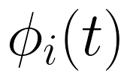
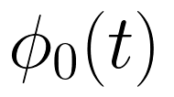
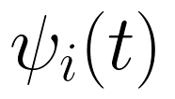
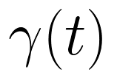
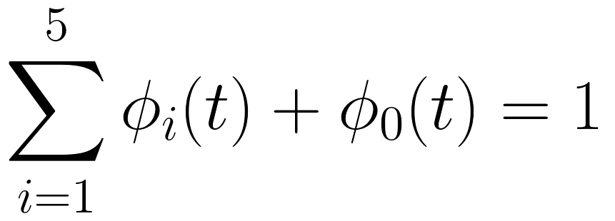
FOM — 状態変数と制約条件
記法の対応: ξ → g
φ₀ (マトリックス体積分率) と γ (ラグランジュ乗数) を状態変数に追加.
状態ベクトル
種 i のバイオフィルム体積分率 (i = 1, …, 5)
マトリックス / 水相の体積分率
種 i の内部構造・密度変数
体積保存を満たすラグランジュ乗数
体積保存の制約
6
→ 全ての種とマトリックスの体積分率の和は常に 1 に保たれる.
Notes:
FOMの状態ベクトルg(t)の構成を示します。5種の体積分率φ_iに加えて，マトリックスφ_0，内部構造変数ψ_i，体積保存を保証するラグランジュ乗数γをまとめて扱っています。体積分率の総和が常に1になる制約がモデルの基本構造を規定しています。

Slide 7
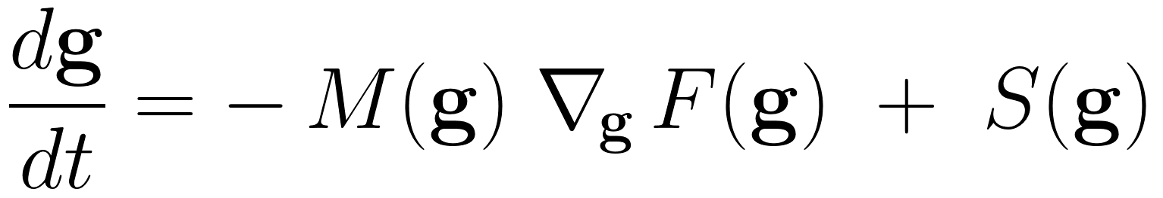
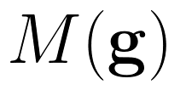
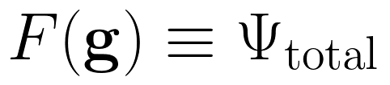
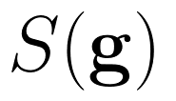
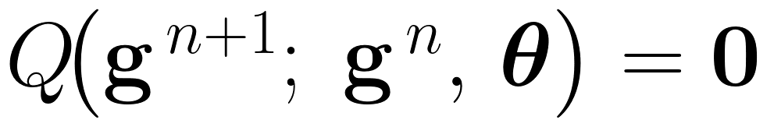
FOM — 自由エネルギーに基づく力学方程式
Ψ_total ≡ F(g) に基づく散逸力学
モビリティ行列 — φ̄ = φψ 結合を含む (η⁻¹ ではない)
全エネルギー = 相互作用 Ψ + ペナルティ Ψ_p
ソース項 — 成長・洗い流し等の非保存力
時間離散化 — 暗示的オイラー法
→ 各タイムステップで非線形連立方程式をニュートン法で求解.
→ 硬い系 (stiff system) に対し安定な時間積分を実現.
7
Notes:
全エネルギーΨ_total≡F(g)に基づく散逸力学系としてFOMを定式化している点を説明します。モビリティMはφ̄=φψ結合を含むため単純なη⁻¹ではない点に注意してください。S=0のとき全エネルギーFは時間とともに単調減少し，熱力学的に整合的です。数値的には暗示オイラー法とニュートン法を組み合わせ，硬いダイナミクスに対しても安定な時間積分を実現しています。

Slide 8
FOM — 強形式の構造（概観）
体積分率 φᵢ に対する強形式を 3 つの物理的項に色分け:
体積保存の制約
ペナルティ勾配: 障壁関数 Ψ_p の φᵢ 微分 → ξ ∈ (0,1) を保証
散逸: 粘性項 (η_φ, ηᵢ) による時間変化の減衰
制約: ラグランジュ乗数 γ が体積保存を強制
相互作用: c* · A · (φ⊙ψ) による種間結合 (栄養素 c* が駆動)
8
Notes:
このスライドでは，φᵢ の強形式を1枚にまとめ，各項の物理的役割を色で直感的に示しています。黒がペナルティ障壁∇Ψ_pの勾配，オレンジが粘性による散逸，緑がラグランジュ乗数γによる体積保存制約，青が行列Aを介した種間相互作用です。次のスライドで各項の数学的詳細を展開します。

Slide 9
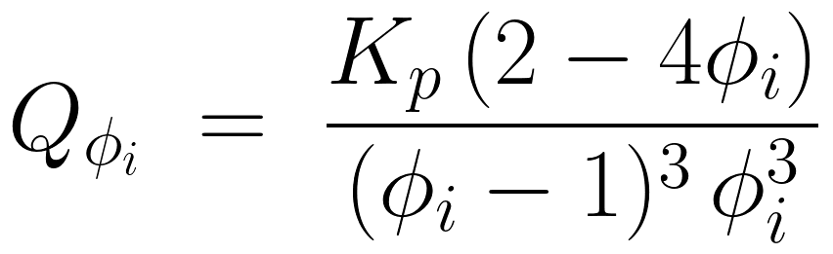
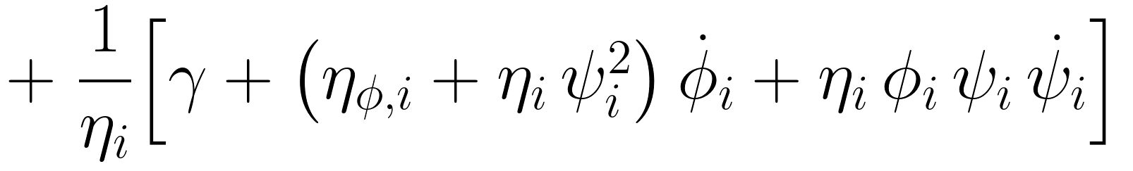
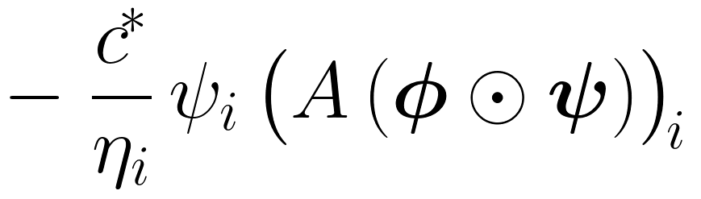
残差方程式 — φᵢ の方程式
体積分率 φᵢ に対する残差方程式:
各項の物理的意味
Term 1: ペナルティ障壁 ∂Ψ_p/∂φᵢ — ξ ∈ (0,1) を保証する障壁力
Term 2: 散逸項 — ラグランジュ乗数 γ と粘性 (η_φ, ηᵢ) による減衰
Term 3: 種間相互作用 — 栄養素 c* と行列 A による結合 (φ⊙ψ)
9
Notes:
体積分率φ_iに対する残差Q_{φ_i}の具体的な形を示します。第1項がペナルティ障壁Ψ_pの勾配，第2項が粘性やラグランジュ乗数による散逸，第3項が行列Aを介した種間相互作用を表しています。

Slide 10
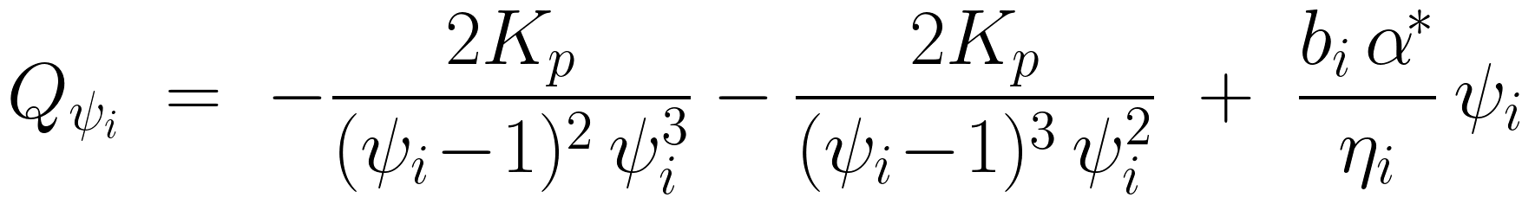
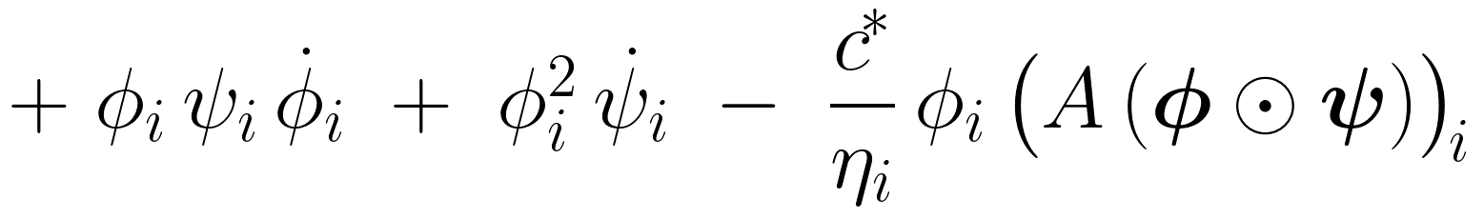
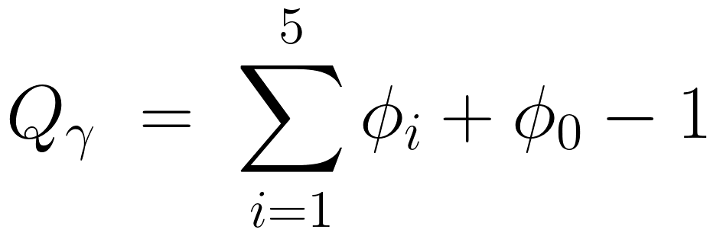
残差方程式 — ψᵢ, γ の方程式
ψᵢ に対する残差
Terms 1–2: ペナルティ障壁 ∂Ψ_p/∂ψᵢ — ψ ∈ (0,1) を保証
Term 3: 減衰項 — 抗菌薬 α* と減衰率 bᵢ による生存率の低下
Terms 4–5: 体積分率との結合 + 栄養素 c* による種間相互作用
体積保存の制約残差
10
Notes:
内部変数ψ_iおよび制約用のγに対する残差方程式をまとめています。ψ_iについては，ポテンシャル勾配に加えて，減衰率b_iによる緩和項と，φ_iとの結合項が現れます。Q_γの式で体積保存条件が方程式系に組み込まれています。

Slide 11
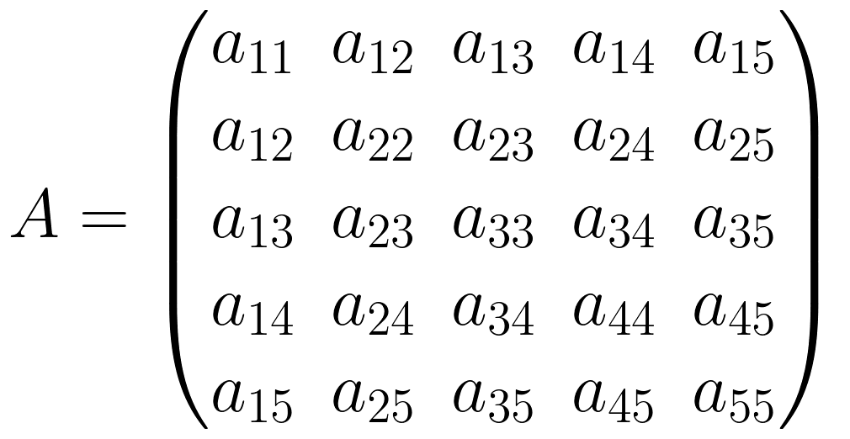
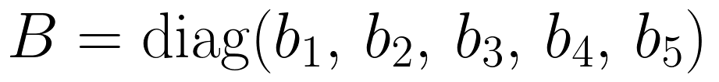
パラメータ — 相互作用行列 A と減衰行列 B
推定パラメータベクトル θ ∈ R²⁰ (5ブロック構成)
A は対称行列 (aᵢⱼ = aⱼᵢ): 上三角 15 独立成分
aᵢⱼ > 0: 種 i と j の協力関係, aᵢⱼ < 0: 競合関係
B は対角行列: 各種の減衰率 bᵢ → 5 パラメータ
合計 20 パラメータを 5 ブロック (M1–M5) に分割
11
Notes:
推定対象のパラメータベクトルθと，行列A, Bの構造を示します。θは5ブロック (M1–M5) に分割されており，これが後で説明する4段階逐次推定のステージ分割に対応します。Aは対称行列で15個の独立成分，Bは対角行列で5成分，合計20パラメータです。

Slide 12
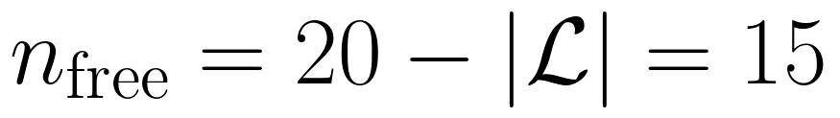
生物学的制約によるパラメータ削減
実験に基づくパラメータ固定 (Nishioka Algorithm)
Heine et al. の実験 (Figure 4C) で相互作用が観測されない 5 ペアをゼロに固定:
a₃₄ = 0: Vei ↔ F.n — 直接の代謝経路なし
a₂₃ = 0: A.n ↔ Vei — 直接の代謝リンクなし
a₂₄ = 0: A.n ↔ F.n — 直接の相互作用なし
a₁₅ = 0: S.o ↔ P.g — 直接の相互作用なし
a₂₅ = 0: A.n ↔ P.g — 直接の相互作用なし
有効パラメータ次元
→ サンプリング効率向上 + 生物学的に不合理な推定値を排除.
12
Notes:
これがNishioka Algorithmの核心部分です。実験的に相互作用が確認されていない5ペアのパラメータをゼロに固定することで，推定空間を20次元から15次元に削減します。これにより，サンプリング効率が向上し，生物学的に不合理なパラメータ推定値を事前に排除できます。条件によってはロック数が変わる点は後のスライドで説明します。

Slide 13

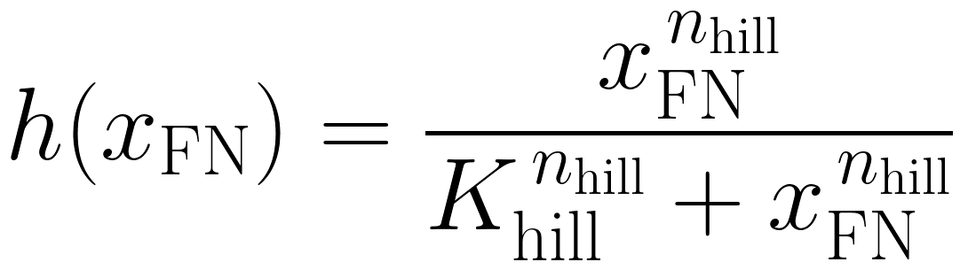


ヒル関数によるゲーティング機構
F. nucleatum (種 4) が P. gingivalis (種 5) の橋渡し菌として機能する.
橋渡し菌が十分に存在しないと, P. gingivalis の相互作用は抑制される.
F. nucleatum の有効バイオマス
ヒル関数
半飽和定数 — ゲートが 50% ON になる濃度
Hill 係数 — 応答の急峻度を制御
有効相互作用
13
Notes:
F. nucleatumがP. gingivalisの橋渡し菌として働くという生物学的知見を，ヒル関数h(x_FN)としてモデルに埋め込んでいます。x_FNはF. nucleatumの有効バイオマスであり，その大きさに応じてP. gingivalisに関する行列Aの第5行がスイッチされます。

Slide 14

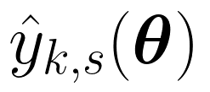

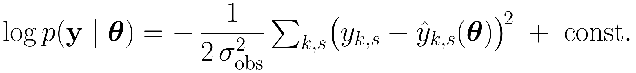
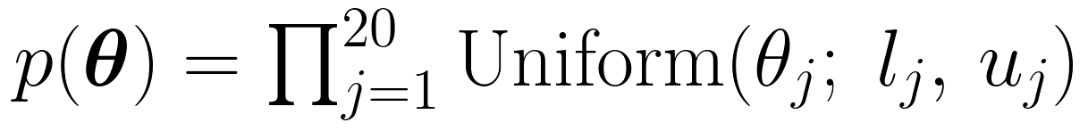
観測モデルと尤度関数
観測モデル
時刻 t_k, 種 s での観測値
ROM を用いたモデル予測値
観測ノイズの標準偏差
対数尤度
事前分布
14
Notes:
観測モデルと対数尤度の定義をまとめています。観測値y_{k,s}はROMによる予測値にガウスノイズを加えたものとみなし，二乗和に基づく標準的なガウス尤度を採用しています。事前分布は各成分独立な一様分布です。

Slide 15
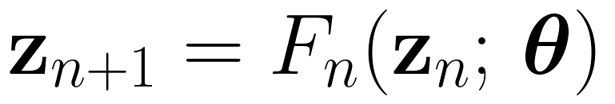
ROM — TSM と線形化点更新
次元削減
V はスナップショットの POD (Proper Orthogonal Decomposition) から構成.
FOM の線形化 → 時間発展マップ
TMCMC 中の線形化点更新
TMCMC の各ステージで MAP 推定値に基づき線形化点 θ₀ を更新:
事後分布が集中するにつれ TSM の近似精度が段階的に向上
ROM 誤差が閾値未満なら更新をスキップ → FOM 評価コストを削減
15
Notes:
FOMをPOD基底Vで次元削減し，TSMとして時間構造に沿った更新を実現しています。重要な改良点として，TMCMC中に線形化点θ₀をMAP推定値に基づいて適応的に更新することで，事後分布が集中するにつれてROMの近似精度が向上します。ROM誤差が小さい場合は更新をスキップしてFOM評価コストを削減します。

Slide 16
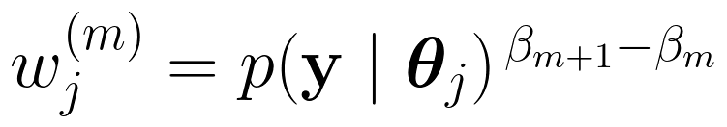
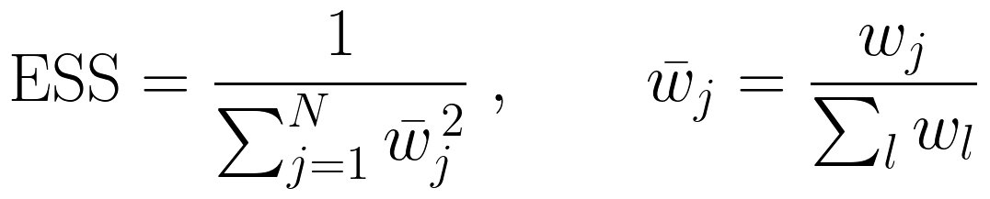
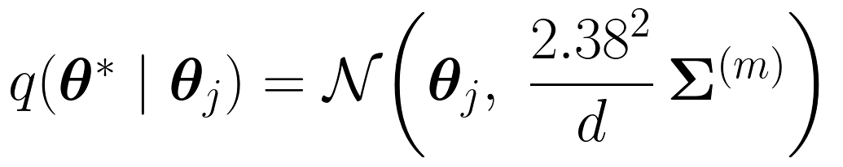
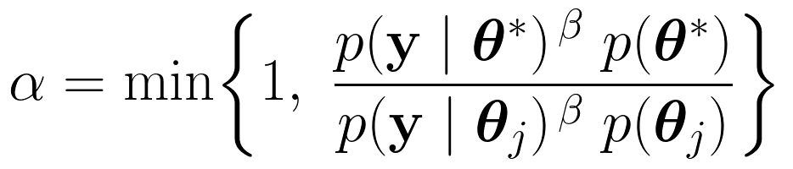
TMCMC — アルゴリズムの詳細
テンパリングされた事後分布
1) 重み計算
2) 適応的 β スケジュール
ESS が目標値 (N/2) を維持するよう β_{m+1} を二分法で決定:
3) リサンプリング + MCMC 変異
提案分布 (Gelman 最適スケーリング 2.38²/d):
4) MH 受容確率
16
Notes:
TMCMCのアルゴリズム詳細を4ステップに分けて説明します。βのスケジュールはESSに基づく二分法で適応的に決定されます。提案共分散にはGelman et al. (1996) の最適スケーリング 2.38²/d を使用し，前のステージの受容率に基づいて適応的にスケールを調整します。K-step MH変異により，リサンプリング後の粒子相関を低減しています。

Slide 17
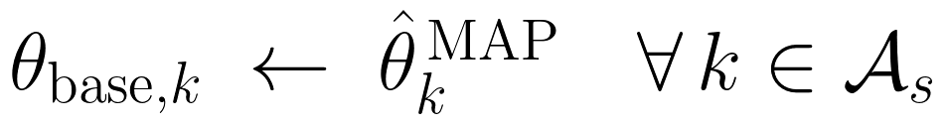
4段階逐次推定と実験条件
4段階逐次推定
Stage 1 (M1): S.o + A.n → 5 params (a₁₁, a₁₂, a₂₂, b₁, b₂)
Stage 2 (M2): Vei + F.n → 5 params (a₃₃, a₃₄, a₄₄, b₃, b₄)
Stage 3 (M3+M4): Cross + P.g self → 6 params (a₁₃, a₁₄, a₂₃, a₂₄, a₅₅, b₅)
Stage 4 (M5): P.g cross → 4 params (a₁₅, a₂₅, a₃₅, a₄₅)
各ステージ完了後, MAP 推定値を θ_base に固定して次ステージへ:
4 実験条件 (Heine et al.)
Commensal Static: ロック 9 / 推定 11 — 病原菌ゼロの基本条件
Dysbiotic Static: ロック 5 / 推定 15 — 病原菌あり・静的培養
Commensal HOBIC: ロック 8 / 推定 12 — フロー培養・S.o 増殖推定
Dysbiotic HOBIC: ロック 0 / 推定 20 — 全パラメータ解放 (Surge 再現)
17
→ 条件ごとにロック集合を変え, 生物学的に妥当な推定空間を構成.
Notes:
4段階逐次推定は，本研究の鍵となるアルゴリズム設計です。M1 (初期定着菌ペア) → M2 (橋渡し菌ペア) → M3+M4 (交差項+P.g自己) → M5 (P.g交差) の順に推定します。各ステージの完了後，MAP推定値をθ_baseに固定して次へ進みます。4実験条件ではロック数が異なります。特にDysbiotic HOBICではロックをすべて解放し，20パラメータ全体を推定してSurge現象の再現に必要な最小限の相互作用を発見します。

Slide 18
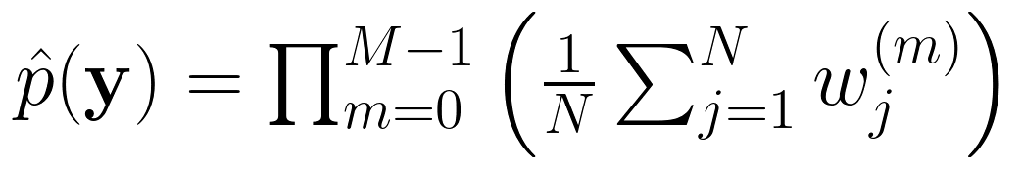
まとめと今後の展望
まとめ
FOM: 自由エネルギーに基づく 5 種バイオフィルムの非線形散逸力学系を構築.
パラメータ削減: 生物学的制約で 20 → 15 自由パラメータに削減.
ROM (TSM): FOM を低次元空間で近似 + 線形化点を適応的に更新.
TMCMC: 適応的 β スケジュール・最適提案共分散・K-step 変異で効率的推定.
4段階逐次推定: 生物学的グループに基づく分割で安定したベイズ推定.
今後の展望
実験データへの適用と推定精度の検証.
モデルエビデンス: TMCMCが自然に提供するベイズファクターでモデルを比較.
不確実性定量化: 事後分布から予測の信頼区間を定量的に評価.
多条件推定: 4実験条件 (commensal/dysbiotic × static/HOBIC) に拡張.
モデルエビデンス (TMCMC の副産物)
18
Notes:
最後に，研究のポイントをまとめます。FOMの構造，生物学的制約によるパラメータ削減，ROM+線形化点更新，適応的TMCMCアルゴリズム，4段階逐次推定の5つが主要な貢献です。今後はモデルエビデンスによるモデル比較や，4実験条件への系統的な適用を計画しています。モデルエビデンスの式は，TMCMCの各ステージの平均重みの積として自然に得られる副産物であり，追加計算なしにベイズファクターが計算できます。

Slide 19
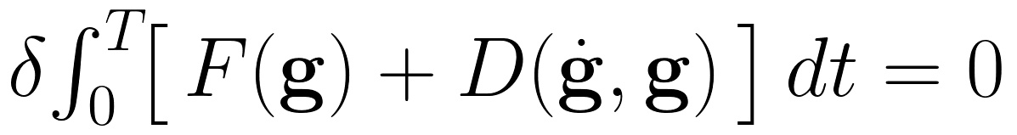
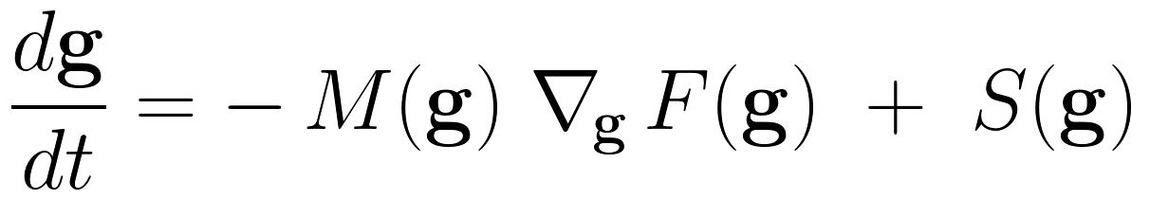
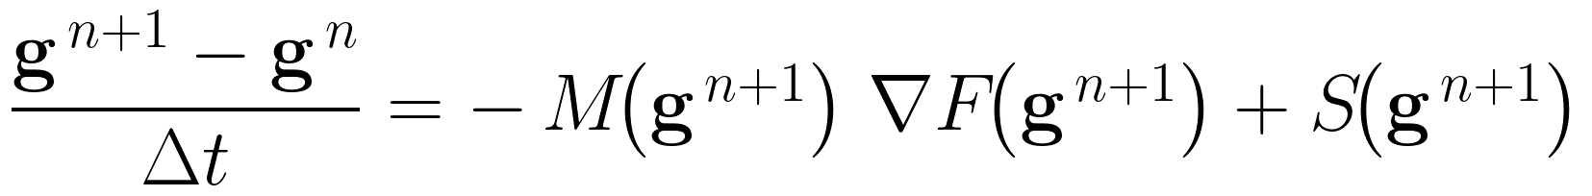
バックアップ：Hamilton 原理から実装へ
Step 1: 変分原理 (Hamilton)
Step 2: 強形式 (Euler–Lagrange)
Step 3: 時間離散化 (暗示的オイラー法)
Step 4: 残差方程式 + Newton 反復
→ 紙の eq.(16)–(18) がこの 4 段階に対応する.
→ Step 4 の Q が前スライドで示した色分け方程式に相当.
19
Notes:
このバックアップスライドでは，紙のeq.(16)–(18)に対応する4段階の数学的構造を示しています。Step 1: Hamilton原理の変分形式から出発し，Step 2: Euler–Lagrangeによる強形式を導出，Step 3: 暗示的オイラー法で時間離散化，Step 4: 残差Q=0としてNewton法で求解します。前のスライドの色分け方程式はStep 4のQの具体的な形に対応します。

